Slide 1
JAVA 자 료 구 조
A I S L
세 종 대 학 교
자 율 지 능 시 스 템 연 구 실

Slide 2
Introduce
담당자: 오현수, 장효창, 이동훈
[스터디 소개]
- 주언어를 JAVA로 하고 싶으신 분들을 위한 스터디입니다. [BackEnd]
자료구조와 알고리즘을 배우면서 코딩실력을 높일 수도 있고 안 높일 수도 있습니다.
매일 개념공부와 백준문제를 풀고, 매 주 한 번씩 주마다 푼 코드리뷰를 진행합니다.
[스터디 대상]
기본 언어 C or Python 배경지식이 있는 분
자료구조와 알고리즘에 대해 배우고 싶으신 분
OOP(객체 프로그래밍)를 공부하고 싶으신 분[Metaverse 관련 코딩(C# 공부에 도움이 됩니다 문법 비슷)]
[스터디 결과물]
개발용 블로그
개인 깃허브 활성화
파이널 프로젝트 1EA
대학원생 급행 티켓 1회권

Slide 3

진행 방법
IDE
Visual Studio Code [Eclipse 사용 안합니다]
Code
Github 개인 라파지토리 일일 업로드 후 AISL 라파지토리 업로드
AISL 스터디[자바] github주소 :
https://github.com/AISL-Study/java
스터디 관련 질문 및 토의 : Slack Study “스터디-자바” 채널 사용
스터디 관련 공지용 톡방 : AISL_JAVA_STUDY (개별초대)
Review
매주 월요일 온라인 스터디, 금요일 10시 코드 리뷰 진행 후 발표 준비
※ 발표는 PPT 자료와 코드리뷰 중 몇가지 선정하여 발표합니다 !
[PPT 자료는 담당자들이 제작해요.]
※ 발표자는 교수님 의견대로 학부연구생 위주로 한 명씩 진행합니다.

Slide 4
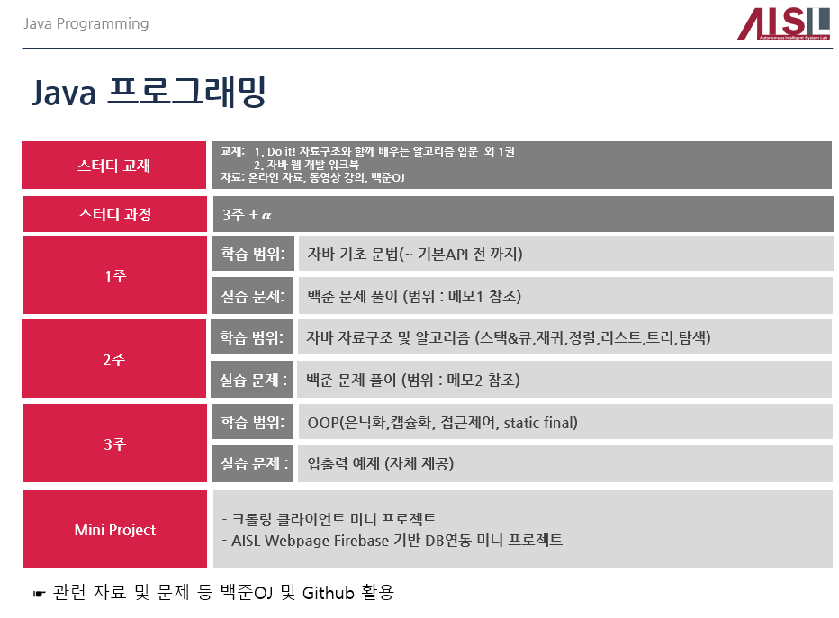
Introduce
담당자: 오현수, 장효창, 이동훈
[Backjoon] 1주차 JAVA 기초문법 학습 및 백준 문제 숙제
1주 1일차 : 입출력 및 연산자 사용 연습
2557/10718/10171/10172/1000/1001/10998/1008/10869/10430/2588
1주 2일차 : 조건문 연습
1330/9498/2753/14681/2884
1주 3일차 : 반복문 연습 (for문 및 while문)
2739/10950/8393/15552/2741/2742/11021/11022/2438/2439/10871
10952/10951/1110
1주 4일차 : 문자열 연습
11654/11720/10809/2675/1157/1152/2908/5622/2941/1316
1주 5일차 : 기본 수학 1 연습
1712/2292/1193/2869/10250/2775/2839/10757/1011
1주 6일차 : 기본 수학 2 연습
1978/2581/11653/1929/4948/9020/1085/3009/4153/3053/1002
1주 7일차 : 휴식 및 복습

Slide 5
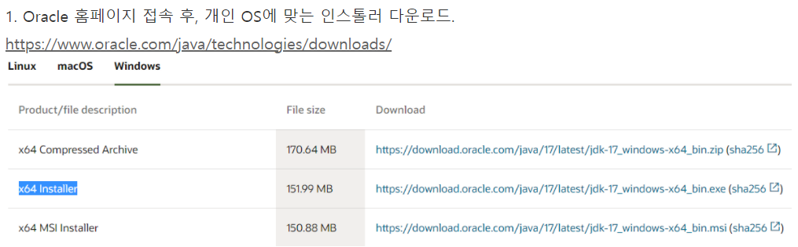
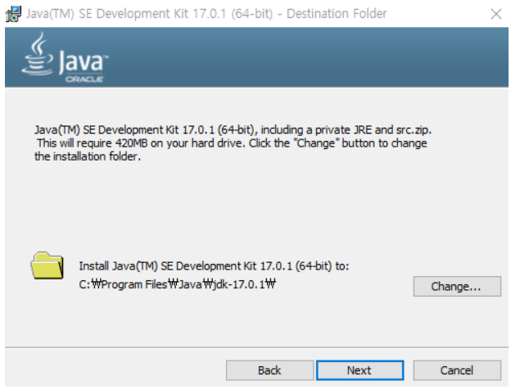
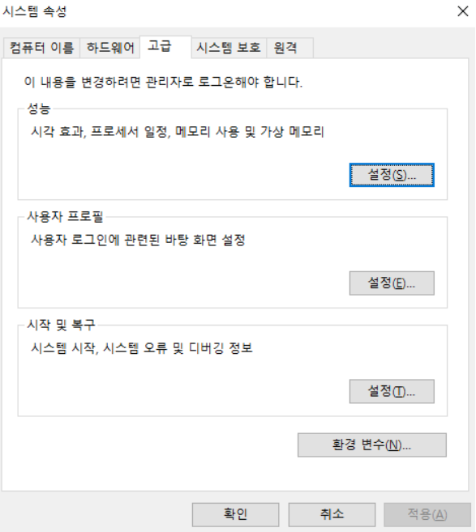
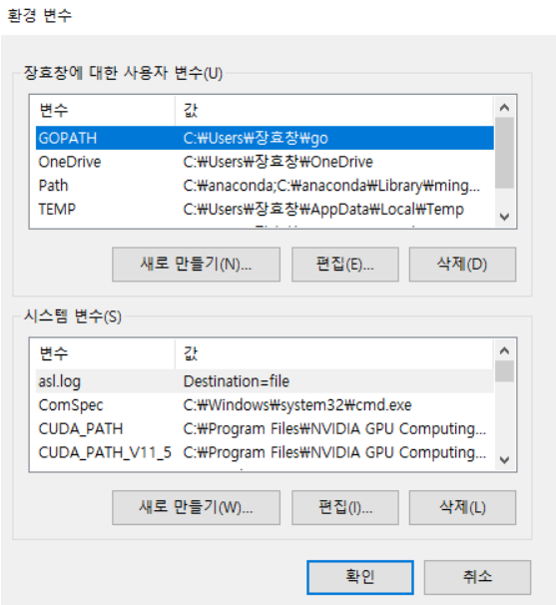
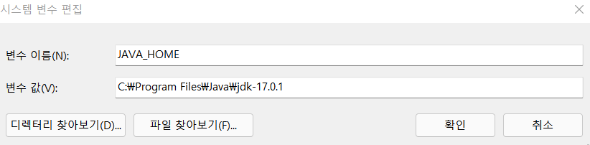
VSCODE JAVA 환경 구축
1. Oracle homepage에서 인스톨러를 다운받는다.
2. 다운받으면서 설치한 경로를 기억할 것
3. 컴퓨터 “실행” – “시스템 환경 변수 편집” 입력 후 클릭
시스템 변수에 새로만들기를 통해
JAVA_HOME / 설치한 자바의 경로 입력

Slide 6
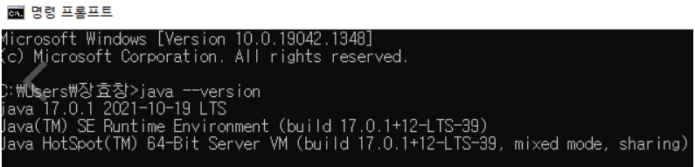
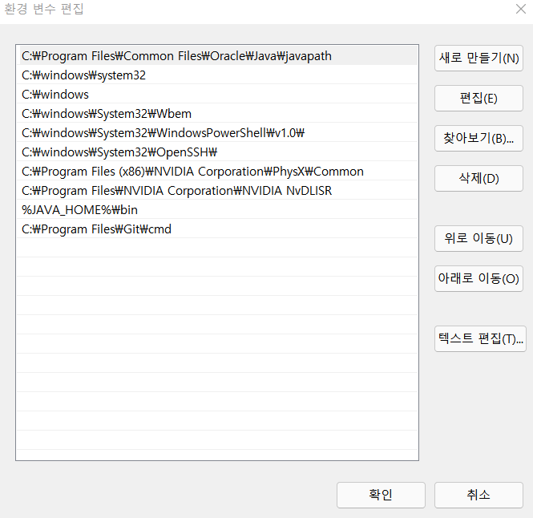
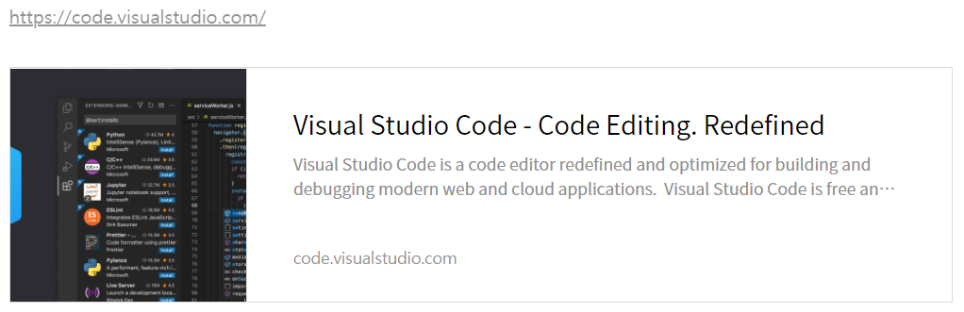
VSCODE JAVA 환경 구축
4. 사용자 변수 – PATH에 새로만들기를 통해
%JAVA_HOME%bin 생성하기
5. Cmd 창에 java --version 입력 후 아래처럼 출력 확인할 것.
6. Visual Studio Code 설치

Slide 7
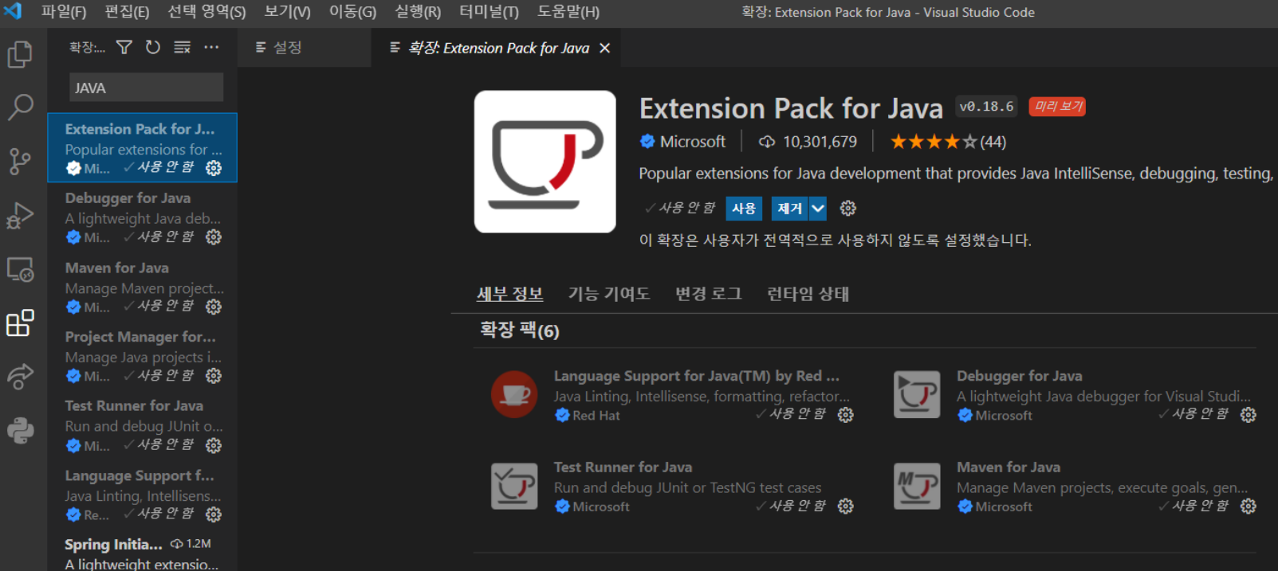
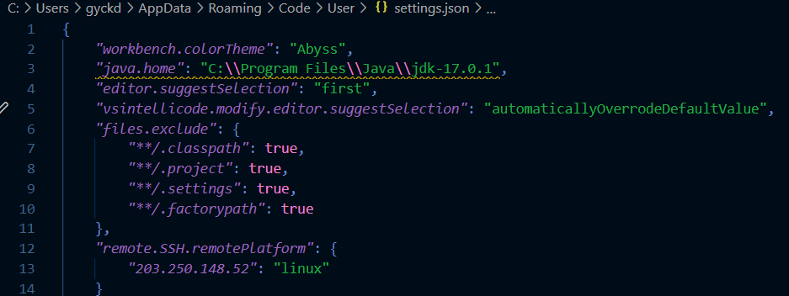
VSCODE JAVA 환경 구축
7. Visual Studio Code의 확장 기능에서 Extension Pack for Java 다운로드
8. 파일 - 기본설정(Preference) – 설정에 java home 입력 후 클릭하여 setting.json 들어 가기.
“java.home”: 설치한 경로 입력
절대경로 or 상대경로 기입 후 /가 아닌 \\ 로 바꿔줄 것.

Slide 8
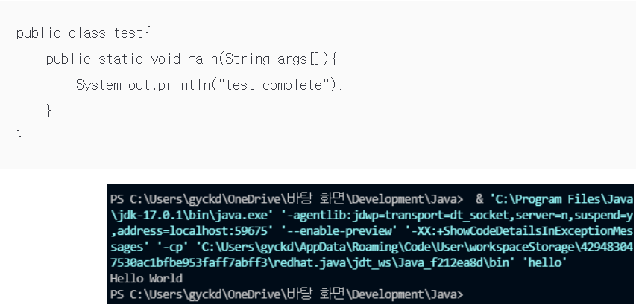
VSCODE JAVA 환경 구축
9. 원하는 디렉토리를 열어서 test.java 생성 후 아래 코드 작성 후 F5를 눌러 적절한 출력이 나오는 지 확인.
환경 설정 완료

Slide 9
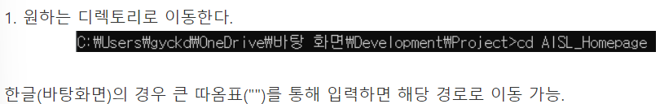
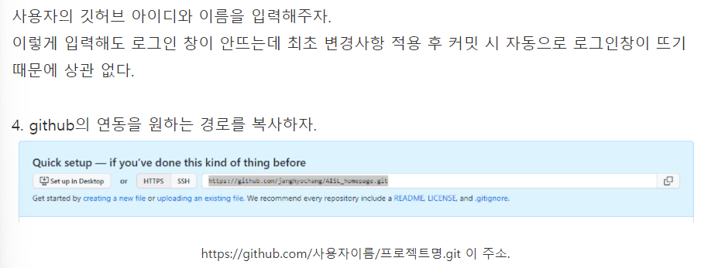
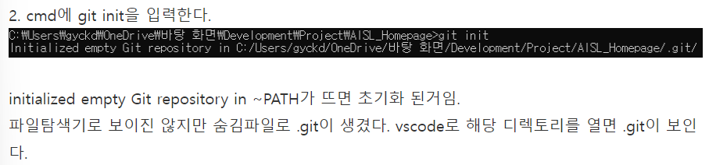
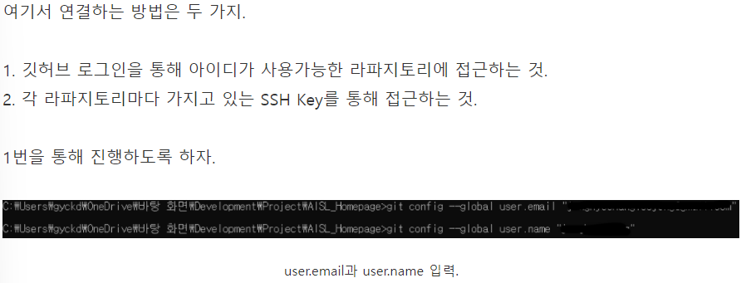
Github + git 연동 방법

Slide 10
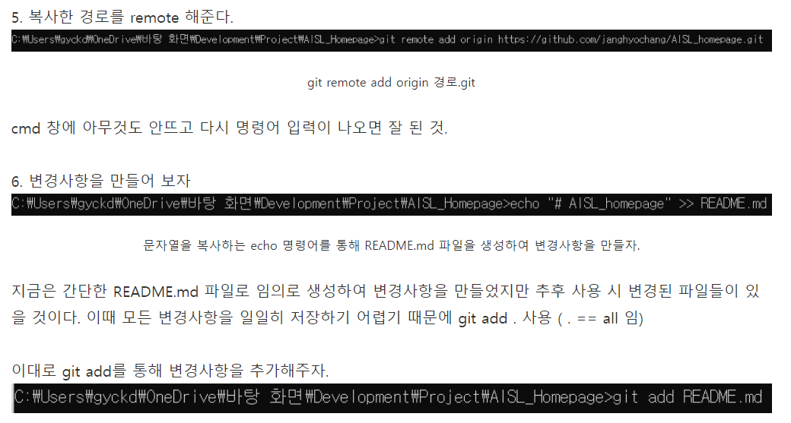
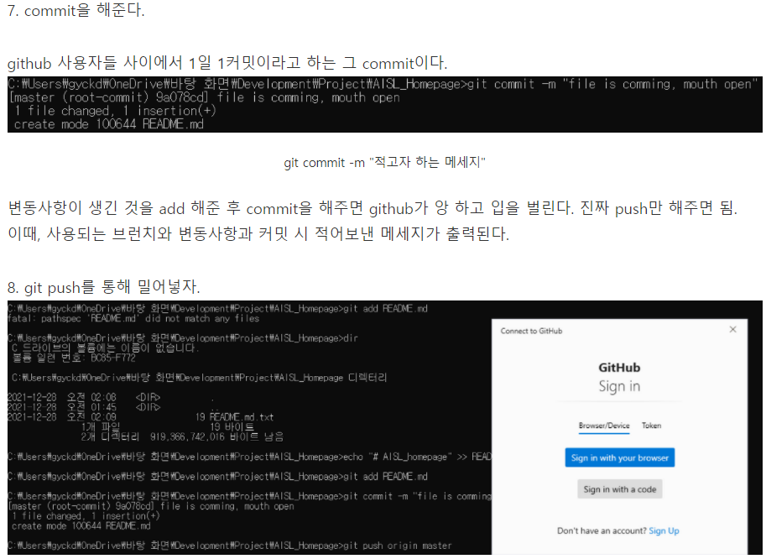
Github + git 연동 방법

Slide 11
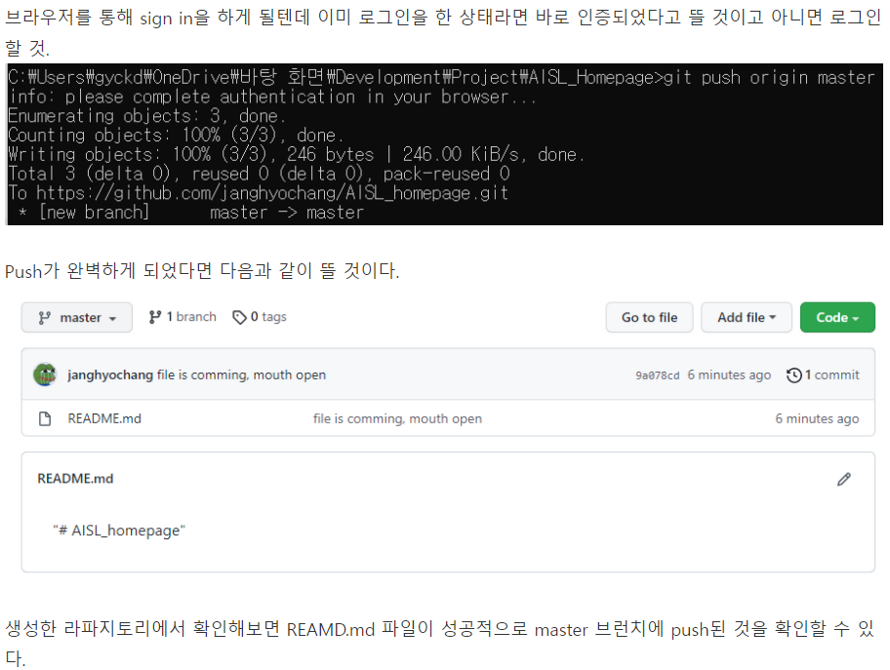
Github + git 연동 방법
github 연동 끝

Slide 12

목 차 : 자료구조 및 알고리즘
0. Big O and Time Complexity
1. Array
2. Linked List
3. Recursive
4. Linear : Stack / Queue / Circular Queue / Deque
5. Nonlinear : Tree / Heap Tree
6. Sort
* Appendix

Slide 13
JAVA 자 료 구 조
Big O and Time Complexity

Slide 14
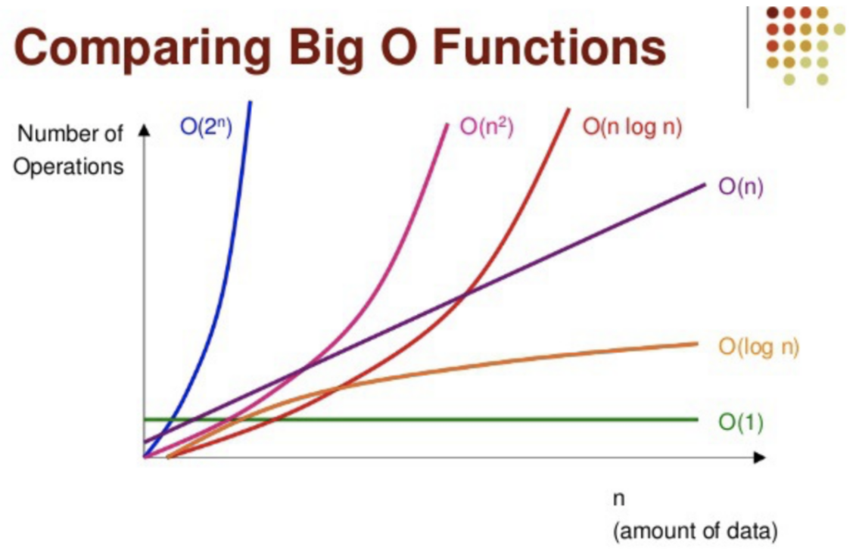
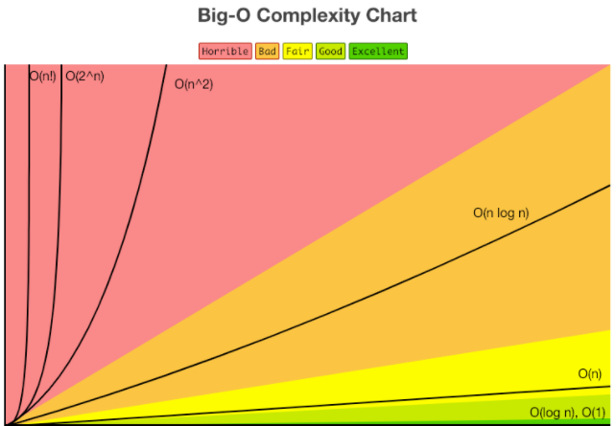
0. Big O and Time Complexity
점근적 표기법(Asymptotic Notation)
최상의 경우 : 오메가 표기법 (Big-Ω Notation)
평균의 경우 : 세타 표기법 (Big-θ Notation)
최악의 경우 : 빅오 표기법 (Big-O Notation)
시간 복잡도(Time Complexity)
어떤 알고리즘을 수행하는 데 걸리는 시간을 설명하는 계산 복잡도를
의미하며, 계산 복잡도를 표기하는 대표적인 방법
다시말해, 알고리즘의 성능의 지표

Slide 15
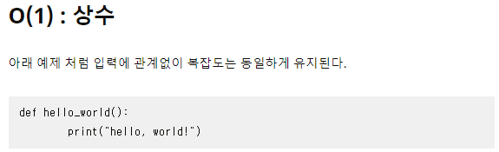
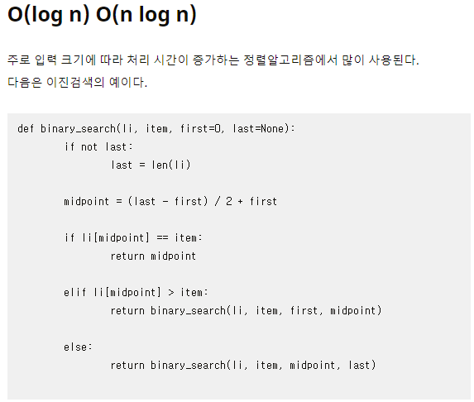
0. Big O and Time Complexity
O(1) – 상수 시간 : 문제를 해결하는데 오직 한 단계만 처리.
Stack 에서의 PUSH, POP : O (1)
O(log n) – 로그 시간 : 문제를 해결하는데 필요한 단계들이 연산마다 특정 요인에 의해 줄어듬.
이진 트리 : O (log n)
O(n log n) : 문제를 해결하기 위한 단계의 수가 N*(log2N) 번만큼의 수행시간을 가진다. (선형로그형)
퀵 정렬, 병합 정렬, 힙 정렬 : O (n*log n)

Slide 16
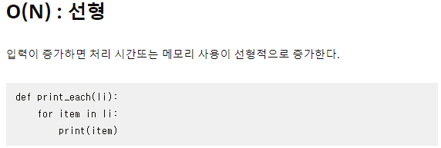
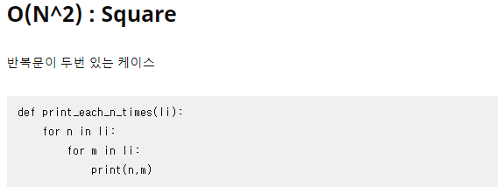
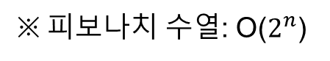
0. Big O and Time Complexity
O(n) – 직선적 시간 : 문제를 해결하기 위한 단계의 수와 입력값 n이 1:1 관계를 가짐.
하나의 루프를 사용하여 단일 요소 집합을 반복 하는 경우(for문) : O (n)
컬렉션의 절반 이상 을 반복 하는 경우 : O (n / 2) -> O (n)
두 개의 다른 루프를 사용하여 두 개의 개별 콜렉션을 반복 할 경우 : O (n + m) -> O (n)
O(n^2) – 2차 시간 : 문제를 해결하기 위한 단계의 수는 입력값 n의 제곱.
두 개의 중첩 루프를 사용하여 두 개의 다른 콜렉션을 반복 할 경우(이중 for문) : O (n * m) -> O (n²)
두 개의 중첩 루프를 사용하여 단일 컬렉션을 반복하는 경우 : O (n²)
※ 피보나치 수열: O($2^{n}$)

Slide 17
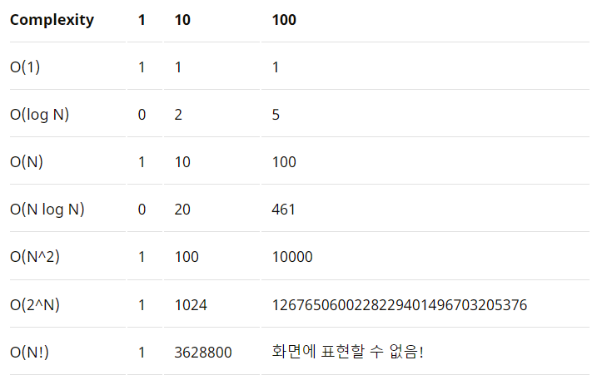
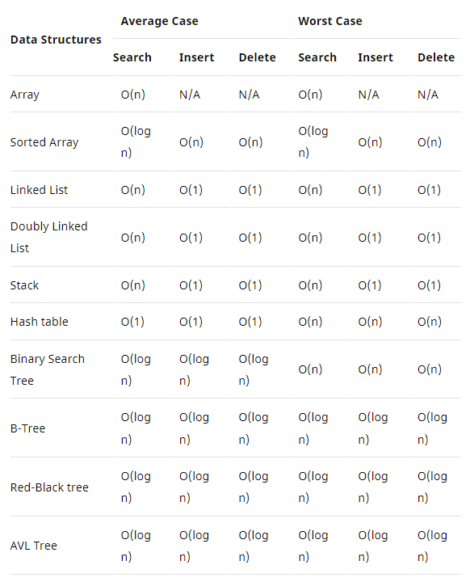
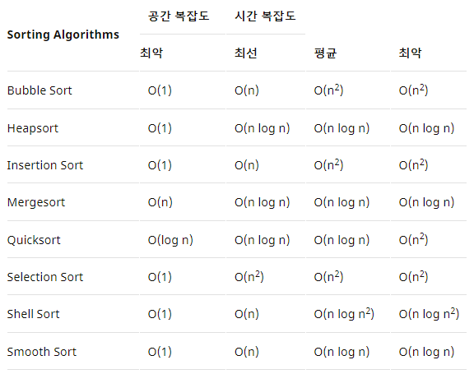
0. Big O and Time Complexity

Slide 18
JAVA 자 료 구 조
Array

Slide 19
1. Array
- 배열
: 데이터 타입이 같은 여러 개의 변수를 한데 모아 묶은 것.
배열을 이루는 3가지 요소
배열을 구성하는 자료형
배열의 이름
배열의 길이
int[] arr = new int[3] // 기본 자료형
String[] strings = new String[3] // 참조 자료형
- 배열의 선언 방법
int[] arr; // 선언방법 1
JAVA의 배열은 기본적으로 C/C++ 같이
인덱스 0부터 시작 음수 인덱스 사용시
NegativeArraySizeException 발생.
int arr[]; // 선언방법 2
- 배열의 생성과 초기화
int arr = new int[3];
arr
0
0
0
int 타입 배열의 초기화 모습

Slide 20
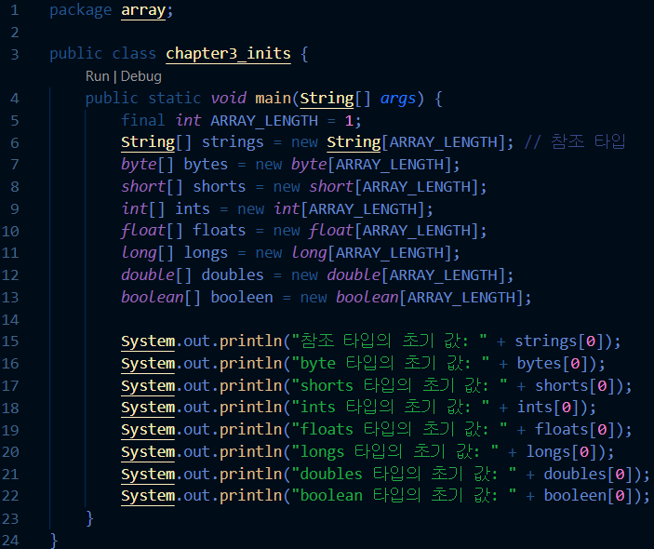
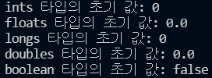
1. Array
- 배열의 생성과 초기화
배열 선언 시 초기화 하지 않는 경우
기본 값(default value)로 저장
자료형 | 기본값
참조 타입 | Null
Byte | 0
Short | 0
Int | 0
Float | 0.0f
Long | 0L
Double | 0.0
Char | ‘\u0000’
Boolean | false
char 형은 출력이 되지 않고 오류 발생.

Slide 21
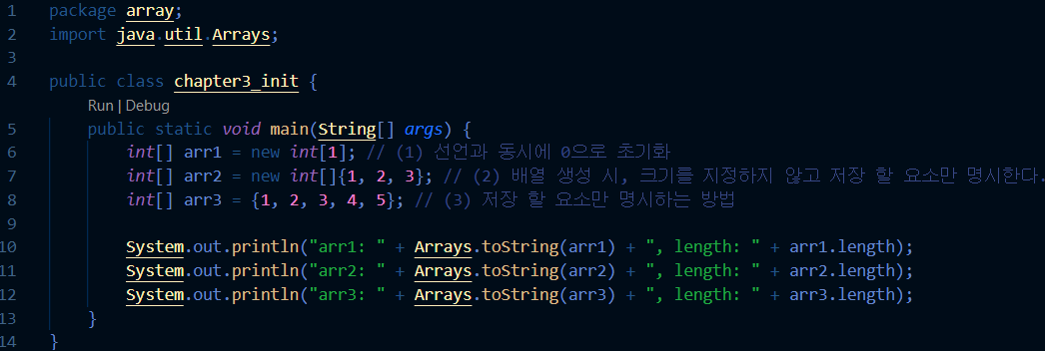
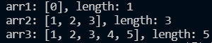
1. Array
- 배열을 초기화 하는 3가지 방법
선언과 동시에 0으로 초기화 하는 경우
배열 생성 시, 크기를 지정하지 않고 저장할 요소만 명시
저장할 요소만 명시하는 방법

Slide 22
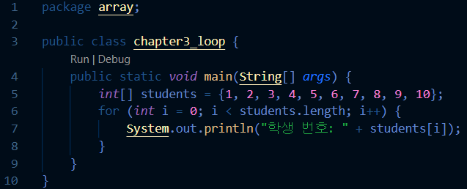
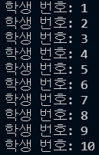
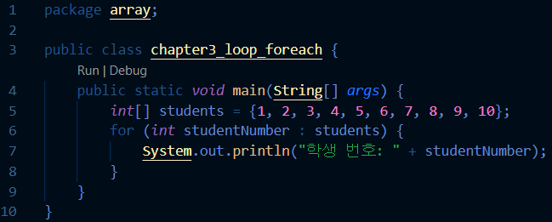
1. Array
- 배열의 반복문
두 개의 코드는 같은 코드이나
일반 반복문과 향상된 for문 사용
※ 향상된 for문 : foreach
파이썬의 for I in range 기능
배열의 연산으로 특정 위치에 값을 삽입,삭제하거나
값을 읽어오는 경우는 사용 불가
초기 및 조건, 증감식을 사용하지 않는 foreach문은
오류 가능성을 줄여주고 반복문 로직에 좀 더 집중 가능

Slide 23
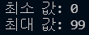
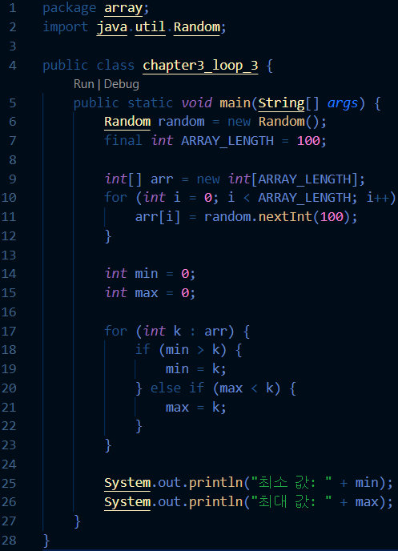
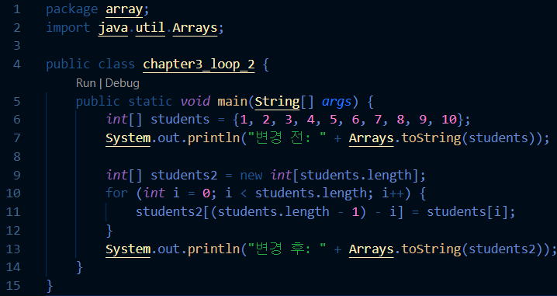
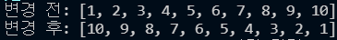
1. Array
위와 같이 인덱스의 증감을 활용하는 코드는 foreach 사용 불가하나
오른쪽의 최대,최소를 반복문을 통해 출력하는 경우
foreach문을 사용하여 구현이 가능하다.

Slide 24
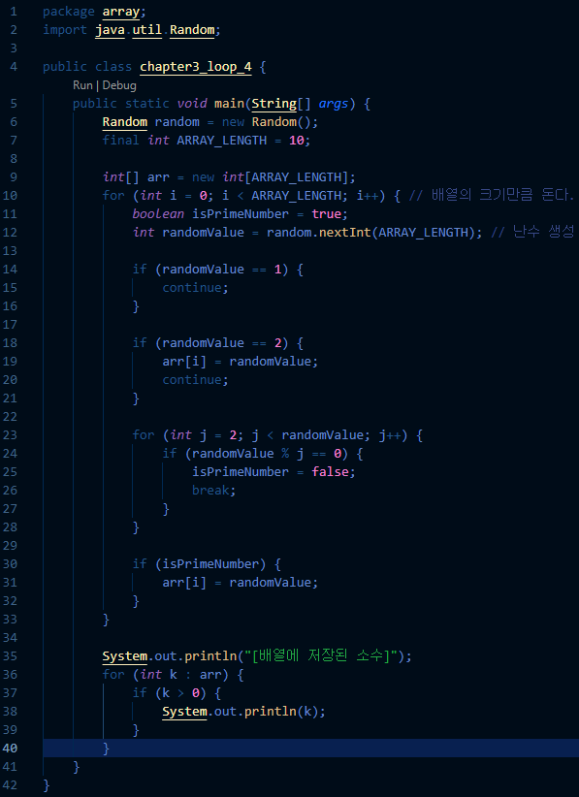
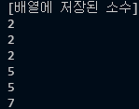
1. Array
N번만큼 반복하며 소수만 배열에 저장하는 프로그램
1과 2의 경우 소수를 확인할 로직 사용할 필요가 없다.
Point) isPrimeNumber 무분별한 반복을 피하기 위한 FLAG
만약 1000 이상의 난수가 생성되었을 때, FLAG를 사용하지 않는다면
소수가 아닌 것이 판단되더라도 j < randomValue 조건을 만족할 때까지
의미없는 반복을 수행한다.
*Appendix 배열의 복사 : 깊은복사와 얕은복사

Slide 25
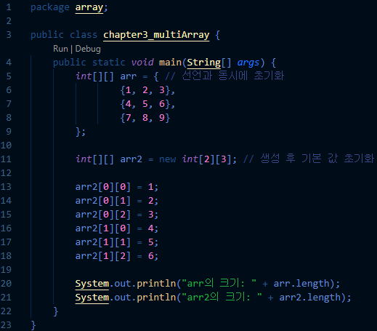
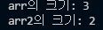
1. Array
다차원 배열
int[][] arr = new int[2][1]
행의 크기[가로의 크기]
열의 크기[세로의 크기]
2차원 배열도 1차원 배열과 같이
선언과 동시에 초기화
생성 후 기본값 초기화가 가능하다.

Slide 26
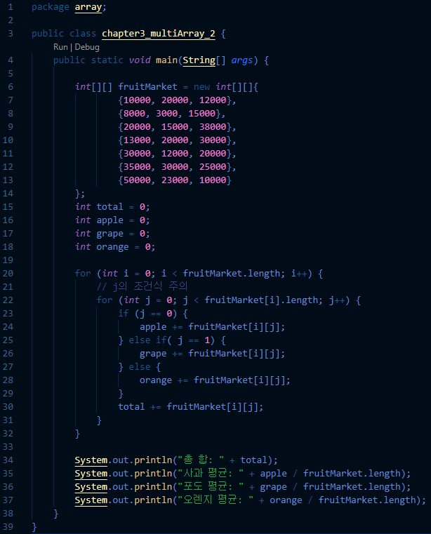
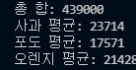
1. Array
 | 사과 | 포도 | 오렌지
월 | 10000 | 20000 | 12000
화 | 8000 | 3000 | 15000
수 | 20000 | 15000 | 38000
목 | 13000 | 20000 | 30000
금 | 30000 | 12000 | 20000
토 | 35000 | 30000 | 25000
일 | 50000 | 23000 | 10000
2차원 배열과 중첩 for문을 이용하여 오른쪽과 같이 구현 가능.
두 번째 for문을 보면 fruitMarket[i]의 길이만큼 반복한다.
만약, fruitMarket의 길이만큼 반복한다면 j=3 시점에
ArrayIndexOutOfboundsException 발생

Slide 27
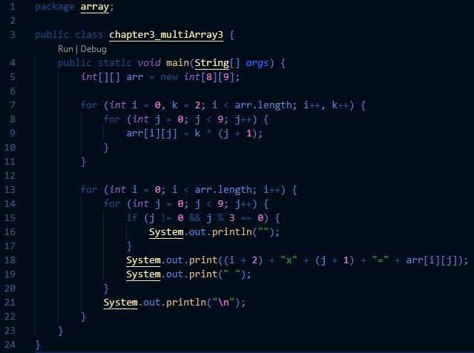
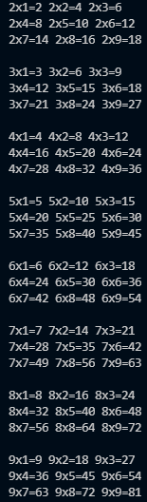
1. Array
2차원 배열을 활용하여 구구단 출력

Slide 28
1. Array
Ex) 2_1
5가지 양수를 입력받은 배열의 모든 요소의 합을 구하는 메서드를 작성하라.
public class 2_1 {
public static void main(String[] args){
int[] arr = new int[5];
int sum =0;
Scanner scanner = new Scanner(System.in);
// solve
}
}

Slide 29
1. Array
Ex) 2_2
배열의 최댓값과 최솟값을 구하는 메서드를 작성하라.
public class 2_2{
public static void main(String[] args){
int[] arr = {10,11,2,5,3,3,24,15,6,9};
// solve
}
}

Slide 30
1. Array
Ex) 2_3
순서가 없는 두 배열에서 서로 같은 요소를 포함하는지 판별하는 메소드를 작성하라.
예) A배열[1,3,2], B배열[2,3,1]은 같은 배열이다.
public class 2_3{
public static void main(String[] args){
int[] arr1 = {1,3,2};
int[] arr2 = {2,3,1};
// solve
}
}

Slide 31
1. Array
Ex) 2_4
중복된 요소를 제거한 새 배열을 반환하는 메서드를 작성하라.
중복 제거된 빈 요소는 기본값 0으로 삽입된다.
public class 2_4{
public static void main(String[] args){
int[] arr = {5,10,9,27,2,8,10,4,27,1};
int[] result = new int[10];
// solve
}
}

Slide 32
1. Array
Ex) 2_5
사용자로부터 소문자 알파벳 1개를 입력받아 대문자로 변경하여 출력하는 코드를 작성하라.
예) ‘a’를 입력받아 ‘A’로 출력한다.

Slide 33
1. Array
Homework
백준 사이트 10818, 2562, 2577, 3052, 1546, 8958, 4344 풀기.
10818. 최소, 최대
2562. 최댓값
2577. 숫자의 개수
3052. 나머지
1546. 평균
8958. OX퀴즈
4344. 평균은 넘겠지

Slide 34
JAVA 자 료 구 조
Linked List

Slide 35

2. Linked List
연결리스트
Node
Node
Node
Node
노드
자료구조에 데이터를 담거나 표현하는 기초적인 단위
*Appendix 참조
자바에 포인터가 없는 이유
데이터 영역
포인터 영역
크기를 미리 정하지 않고도 동적 할당이 가능하다
삽입과 삭제 연산에서 오버헤드가 배열보다 적다
특정 인덱스로 접근이 불가능하므로 데이터를 검색하려면 순차적으로 첫 노드부터 끝까지 방문해야한다.
기본 동작 : 삽입, 삭제, 검색
삽입, 삭제 연산이 자주 일어나는 환경에서 배열보다 유리한 자료구조

Slide 36
2. Linked List
2. 한 칸씩 뒤로 밀리면서 오버헤드 발생
연결리스트의 3가지 기본 동작
삽입
배열
배열
배열
배열
배열
배열의 경우
1. 하나의 배열을 삽입하는 경우
새 배열
기존에 잡아놓은 메모리 영역
연결리스트의 경우
Node
Node
Node
Node
Node
Node
Node
Node
Node
포인터 변경
연결리스트의 경우 오버헤드가 발생하지 않는다.
Node

Slide 37
2. Linked List
연결리스트의 3가지 기본 동작
삭제
삭제 시
포인터를 회수한다
노드를 null로 초기화 한다.
Node
Node
Node
Node
Node
Node
Node
Gabage Collection이 자동으로 메모리 회수
검색
Node
Node
Node
Node
value : 4 검색 시 찾을 때까지 모두 순회
배열의 경우 Time Complexity가 O(1) 이나
연결리스트의 경우 O(n)을 가진다.
다음 케이스의 경우 O(4)의 시간복잡도를 가짐.
value: 1
value: 2
value: 3
value: 4
Node
Node
Node
Node
value: 1
value: 2
value: 3
value: 4
1 != 4
2 != 4
3 != 4
4 = 4

Slide 38
2. Linked List
연결리스트의 3가지 종류
Head
단일 연결 리스트
A
B
C
Null
Head 존재, 각각의 노드는 다음 노드를 가리키고 마지막 노드의 포인터는 Null 값
이중 연결 리스트
Null
A
B
C
Null
인접한 노드는 모두 가리키며 포인터 영역이 하나의 노드당 두 개
원형 단일 연결 리스트
Head
Tail
A
B
C
Head와 Tail 존재 마지막 노드의 포인터는 Head를 가리킨다.

Slide 39
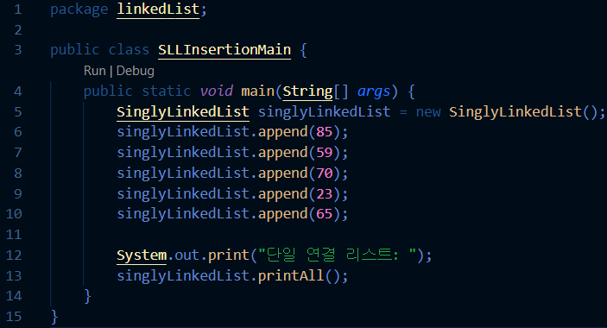
2. Linked List
단일 연결 리스트 구현 : 삽입
85 – 59 – 70 – 23 – 65

Slide 40
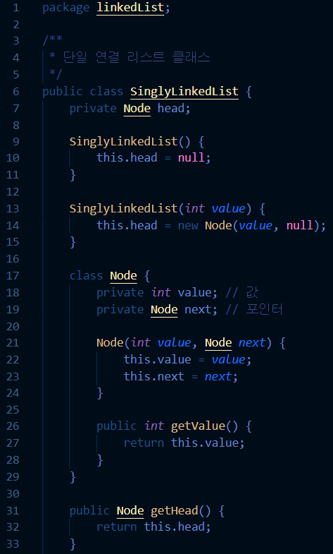


2. Linked List
단일 연결 리스트 구현 : 삽입

Slide 41

2. Linked List
단일 연결 리스트 구현 : 삭제

Slide 42
2. Linked List
단일 연결 리스트 구현 : 삭제

Slide 43

2. Linked List
이중 연결 리스트 구현 : 삽입
1 – 3 – 2 – 20 – 35

Slide 44



2. Linked List
이중 연결 리스트 구현 : 삽입
다음 페이지까지 한 코드

Slide 45

2. Linked List
이중 연결 리스트 구현 : 삽입

Slide 46

2. Linked List
이중 연결 리스트 구현 : 삭제

Slide 47
2. Linked List
이중 연결 리스트 구현 : 삭제

Slide 48
2. Linked List
이중 연결 리스트 구현 : 삭제

Slide 49

2. Linked List
원형 단일 연결 리스트 구현: 삽입
11 – 9 – 27 – 41 – 3

Slide 50



2. Linked List
원형 단일 연결 리스트 구현: 삽입

Slide 51

2. Linked List
원형 단일 연결 리스트 구현: 삭제

Slide 52

2. Linked List
원형 단일 연결 리스트 구현: 삭제

Slide 53
2. Linked List
ex) 3_1
단일 연결 리스트 삽입 메서드에서 중복을 허용하지 않는 삽입 메서드로 수정하라

Slide 54
2. Linked List
ex) 3_2
앞의 예제를 참고하여 원형 이중 연결리스트 및 아래 세 가지 동작을 구현하라
삽입
삭제
검색

Slide 55
2. Linked List
Homework
백준 사이트 3045, 17872 풀기.
3045. 이중 연결리스트
17872. 달팽이 리스트

Slide 56
JAVA 자 료 구 조
Recursive

Slide 57
3. Recursive
1
2
Recursive란....
3
4
5
6
어떤 사건이 자기 자신을 포함하고 다시 자기 자신을 사용하여 정의 될 때 재귀적이라고 한다.
문제를 해결하기 위해 원래 범위의 문제에서 더 작은 범위의 하위 문제를 먼저 해결함으로써 원래 문제를 해결해 나가는 방식.
예를 들어, 오른쪽 1번째 네모 칸이 안쪽으로 반복되어 나타나는데, 이를 재귀의 예.
7
8

Slide 58

3. Recursive
Recursive 함수의 이해
완료되지 않은 함수를 다시 호출하는것이 가능 ? -> 가능하다.
Recursive 함수 내에서 다시 Recursive 함수를 호출하고 있으므로 아래 System.out.println(“Recursive!!”) 함수를 거치지 않고 다시 실행.
사실 왼쪽 예제처럼 함수가 계속 반복이 된다고 생각하면 재귀를 이해하기 어렵다. 따라서 Recursive 함수의 복사본이 만들어져서 실행되는 구조로 생각하는 것이 이해하기 좋다.

Slide 59
3. Recursive
복사본
호출
복사본
복사본
호출
원본

Slide 60






3. Recursive
위의 코드는 한 가지 문제가 있는데,
Recursive 함수에 재귀 탈출조건이 없다는 것.
만약 재귀 탈출조건을 명시해주지 않는다면, 시스템은 스택 영역을 계속 추가적으로 사용하게 되면서 일정 메모리 한계를 넘어서 스택 오버 플로우가 발생할 수 있다.
호출
호출
시작
반환
반환
출력 결과 :
반환
호출
위의 코드처럼 Recursive 함수에 0이 전달되면서 재귀의 탈출조건이 성립되어서 함수가 반환하기 시작한다.
이처럼 탈출조건을 정의하는 것은 매우 중요한 일.

Slide 61


3. Recursive
재귀 사용의 이유
=> 재귀 알고리즘을 이용하면 복잡한 문제들도 간단하게 해결이 가능하다!
Ex) n을 입력 받아 재귀를 이용해서 Factorial 함수를 구성해라.
해당 부분을 채워볼 것.

Slide 62
3. Recursive
유클리드 호제법
유클리드 호제법이란, 간단히 말해서 최대공약수를 구하는 알고리즘의 하나.
호제법이라는 것이 두 개의 수를 서로 상대방 수로 나누어 결국 원하는 수를 얻는 알고리즘을 나타내는데,
자연수 a, b에 대해서 a를 b로 나눈 나머지를 r이라고 하면, a와 b의 최대공약수는 b와 r의 최대공약수와 같다.
이 성질에 따라서 b 를 r 로 나눈 나머지 r`을 구하고 다시 r 을 r` 으로 나눈 나머지를 구하는 과정을 반복해서 나머지 0이 되었을 때 나누는 수가 a와 b의 최대공약수다.

Slide 63

3. Recursive
위에서 읽은 것처럼 최대공약수를 구하기 위해서 a와 b를 나누고 나머지 r, 다시 b와 r을 나누고 나머지 r` 반복 후, 나머지 0이 되었을 때 나누는 수가 a와 b의 최대공약수입니다.
이 부분을 보면 재귀의 특성인 자기 자신을 호출해서 반복하는 것을 알 수 있다.
Ex) 100과 15의 최대공약수를 구해라.
a = 100, b = 15
a / b
a % b => r = 10
b / r
b % r => r` = 5
r / r`
r % r` => r`` = 0
나머지가 0이 되고, 그 때 나누는 수가 a와 b의 최대공약수이므로
답은 r` = 5이다.
이 부분을 채워볼 것.

Slide 64
3. Recursive
재귀 알고리즘의 분석
재귀 알고리즘을 좀 더 이해하기 위해서 더 많은 연습을 필요로 한다. 그렇기에 간단하게 피보나치 수열에 대해 공부를 해보자.
0, 1, 1, 2, 3, 5, 8, 13, 21, 34, 55 …
흔히 하는 말로 앞에 2개의 수를 더해서 현재의 수를 만들어가는 수열이다.
첫 번째 0, 두 번째 1을 더해서 세번 째 1이 결정되고, 두 번째 1과 세 번째 1이 더해져서 네 번째 2가 결정된다.
수열의 n번째 값 = 수열의 n-1 번째 값 + 수열의 n-2번째 값

Slide 65


3. Recursive
출력결과
아직 우리는 흐름에 대해서 익숙하지 않기 때문에, 왼쪽의 코드를 약간 변경해서 실행 순서를 나타내 본다.
왼쪽의 출력결과처럼 재귀함수는 매우 많은 함수호출을 동반한다.
그렇기에 성능상의 불리함은 존재한다.
우선 함수의 호출이 어떻게 진행이 되는지 정리를 해보면,
Fibo()함수의 7이 전달되고 이어서 Fibo 함수내에 다음 문장이 실행된다.
return Fibo(6) + Fibo(5);
즉 다시 2개의 함수가 다시 호출되는데, ‘+’ 연산자의 왼쪽에 있는 Fibo(6) 함수호출이 완료되어야 비로소 오른쪽 Fibo(5) 함수가 호출이 진행된다.
그림으로 표현하면 다음페이지와 같다.

Slide 66
3. Recursive
1
Fibo(7)
2
17
Fibo(6)
Fibo(5)
3
12
18
23
Fibo(5)
Fibo(4)
Fibo(4)
Fibo(3)
4
9
13
14
19
22
24
25
Fibo(4)
Fibo(3)
Fibo(3)
Fibo(2)
Fibo(3)
Fibo(2)
Fibo(2)
Fibo(1)
5
8
10
11
15
16
20
21
Fibo(3)
Fibo(2)
Fibo(2)
Fibo(1)
Fibo(2)
Fibo(1)
Fibo(2)
Fibo(1)
6
7
위에서 보듯이, 25번이나 Fibo 함수가 호출이 된다.
그런데 만약 7이 아닌 100번째 피보나치 수열을 구하라고 하면 이보다 훨씬 많은 호출이 될 것이다.
이는 호출 순서를 하나하나 보는 것이 의미가 없으므로 재귀 함수 자체를 이해하는 것이 중요하다는 것이다.
Fibo(2)
Fibo(1)

Slide 67
3. Recursive
이진 탐색 알고리즘의 재귀적 표현
이진탐색이란 탐색의 대상이 되는 자료들이 배열 안에 들어있다고 할 때, (정렬이 되어 있어야함)
arr[low]와 arr[high]값에 의거해 arr[mid(=(low+high)/2)] 값을 구하고 arr[mid]값과 key값을 비교한다.
low > high 가 될때까지 위의 과정을 반복하면서 구하고자 하는 값을 찾는다.
5를 탐색하는 경우
1 | 3 | 5 | 7 | 8 | 10 | 20 | 35 | 99 | 100
low
mid
high
1 | 3 | 5 | 7
5 < 8이므로 앞부분만 탐색
low
mid
high
5 | 7
5 > 3 이므로 뒷부분 탐색
mid
5 = 5 이므로 탐색 성공

Slide 68



3. Recursive
그러면, 위의 이진 탐색을 재귀로 표현하기 위해 이진 탐색 알고리즘의 반복 패턴을 정리해보면,
탐색 범위의 중앙에 목표 값이 저장되었는지
저장되지 않았다면 탐색 범위를 반으로 줄여서 다시 탐색 시작
탈출조건은 탐색 범위의 시작위치를 의미하는 first가 탐색 범위 끝을 의미하는 last보다 커지는 경우
코드로 표현하면 다음과 같다.
출력결과

Slide 69
3. Recursive
하노이탑
위에서 잠깐 언급한 것처럼 하노이 타워 문제는 재귀함수의 대표적인 예시입니다. 하노이 타워는 재귀함수를 쓰지 않고 접근을 한다면 쉽지 않은 문제가 될 것입니다.
바로 문제로 들어가보면 하노이 타워에는 세 개의 기둥과 이 기둥에 꽂을 수 있는 크기가 다양한 원반들이 있습니다.
한 기둥에 원반들이 작은 것이 위에 있도록 순서대로 쌓여 있는데, 2가지 조건을 만족시키면서 한 기둥에 꽂힌 원반들을 그 순서 그대로 다른 기둥으로 옮겨서 다시 쌓아야만 합니다.
1. 한 번에 한 개의 원반만 옮길 수 있다.
2. 큰 원반이 작은 원반 위에 있어서는 안된다.
이 두가지 조건을 만족시켜야만 합니다.
A
B
C
1
2
3

Slide 70
3. Recursive
전 페이지에서 보듯 막대가 2개가 아닌 3개인 이유는 원반을 옮기는데 1, 2번 조건을 만족 해야 하기 때문입니다. 때문에 모든 원반을 막대 A에서 막대 C로 옮기기 위해서는 막대 B의 도움이 필요합니다.
그럼 문제 해결을 하기위한 아래 그림을 보면 3개밖에 없기 때문에 누구나 해결할 수 있지만, 원반이 7개 10개로 늘어나면 해결하기 까다롭습니다.
해결방법에는 차이가 없지만 과정을 더 많이 반복해야 할 뿐입니다.
A
B
C
A
B
C
A
B
C
A
B
C
1
2
2
1
3
3
1
3
2
1
3
2
시작
1
2
3
A
B
C
A
B
C
A
B
C
A
B
C
1
2
2
1
3
1
3
1
2
3
2
3
7
6
5
4

Slide 71
3. Recursive
A
B
C
1
2
3
위의 그림에서 보듯이 3번 원반을 C에 가져다 놔야 하는데 위에 1번과 2번 원반이 있기 때문에 먼저 1번 2번 원반을 B에 가져다 놓으면 3번 원반을 C에 가져다 놓을 수 있다.
그러면 4개의 원반을 대상으로 생각해보자.
A
B
C
A
B
C
A
B
C
A
B
C
1
1
2
1
1
2
3
2
2
3
4
4
3
3
4
4
원반 전체를 막대C로 옮기기 위해서는 숫자 4가 적힌 원반을 막대C로 옮기는 것이 우선이니 1,2,3 원반을 막대 B로 옮겨야 한다.
그러면 원반을 옮기는 문제가 해결이 된다.
원반 1,2,3을 옮기는 과정은 전페이지에 나와 있다.

Slide 72
3. Recursive
다시 정리해보면,
1. 작은 원반 3개를(맨 아래를 제외한) A에서 B로 이동
2. 큰 원반(맨 아래의 원반) 1개를 A에서 C로 이동
3. 작은 원반(B로 옮긴 원반) 3개를 B에서 C로 이동
그러면 일반화 시켜서 막대 A에 꽂혀 있는 원반 n개를 막대 C로 옮긴다면
작은 원반 n-1개를 A에서 B로 이동
큰 원반 1개를 A에서 C로 이동
작은 원반 n-1개를 B에서 C로 이동
이렇듯 원반 n개를 이동하는 문제는 원반 n-1개를 이동하는 문제로 세분화가 되고, 원반 n-1개를 옮기는 문제는 원반 n-2개를 이동하는 문제로 세분화가 됩니다.
그러면 백준의 11729 문제를 풀어보자.

Slide 73
3. Recursive
EX) 4_1
입력받은 두 양수를 x,n 변수에 할당하고 x의 n제곱을 재귀적으로 구현하라

Slide 74
3. Recursive
EX) 4_2
아래 삼각형 모양을 출력하는 메서드를 재귀적으로 구현하라
*
* *
* * *
* * * *

Slide 75
3. Recursive
Homework
백준 사이트 10872, 10870, 2447, 11729 풀기.
10872. 팩토리얼
10870. 피보나치수 5
2447. 별 찍기 10
11729. 하노이탑 이동 순서

Slide 76
JAVA 자 료 구 조
Appendix

Slide 77




* Appendix
깊은복사 얕은복사

Slide 78


* Appendix
깊은복사 얕은복사

Slide 79
* Appendix
데이터 저장 힙 스택

Slide 80
* Appendix
자바에 포인터가 없는 이유

